Slide 1
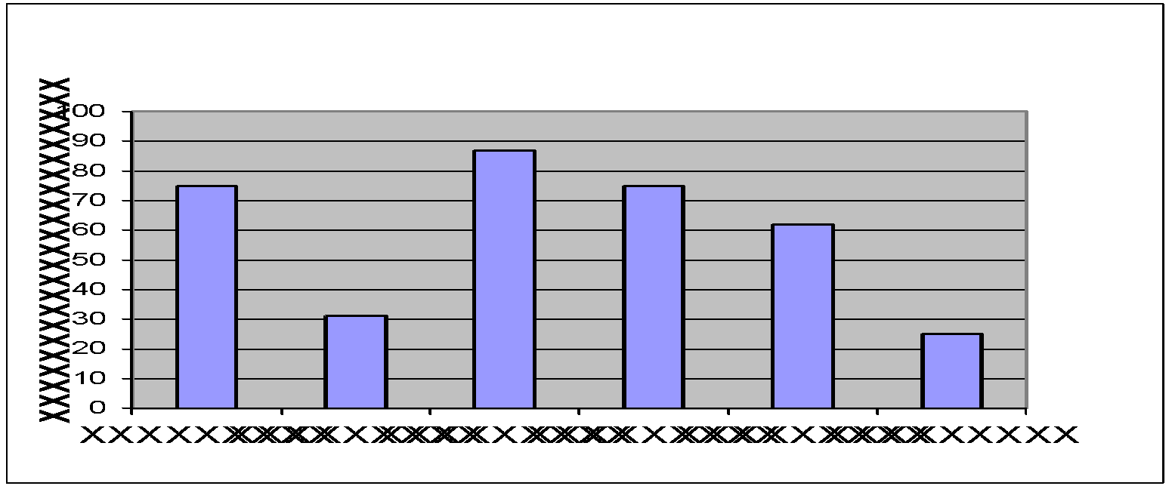
IV WCTI - Workshop de Ciência, Tecnologia e Inovação 05 e 06 de Outubro de 2017
UTFPR - Francisco Beltrão
O TÍTULO DO TRABALHO DEVE SER EM ARIAL, TAMANHO 66, LETRAS MAIÚSCULAS, EM NEGRITO
SOBRENOME, Autor ¹, SOBRENOME, Autor ²…...., Arial, 32, negrito, centralizado
¹INSTITUIÇÃO/CAMPUS DE ORIGEM, ARIAL, 32, CAIXA ALTA, centralizado
²INSTITUIÇÃO/CAMPUS DE ORIGEM, ARIAL, 32, CAIXA ALTA, centralizado
INTRODUÇÃO
RESULTADOS E DISCUSSÕES
O pôster deve ser preparado conforme a estrutura do artigo/resumo submetido ao evento, desta forma, o trabalho deve conter introdução, material e métodos, resultados e discussões e conclusões. Acrescente somente a bibliografia que aparece no texto do pôster ou as mais relevantes para construção do trabalho e agradecimentos, se julgar adequado.
As dimensões padrão do Pôster devem ser de 90,0 cm de largura, com 120,0 cm de altura. Como o conteúdo do pôster deve ser visível a uma distância de pelo menos 2 metros, escreva o texto usando fonte Arial, tamanho mínimo da fonte de 35pt, com espaçamento 1,5, justificado, sem recuo no início do parágrafo.
As seções aqui apresentadas poderão ter suas dimensões ajustadas para adequar ao trabalho. Os tópicos também poder ser ajustados quanto a sua posição no pôster. Devido a possibilidade do presente modelo ser aberto em diferentes editores de apresentação, poderá ocorrer a necessidade de ajustes.
Devem ser apresentados os principais resultados obtidos nos estudos.
É adequada a utilização de gráficos, figuras e tabelas, desde que estejam em tamanho compatível à visualização em uma distância de pelo menos 2 metros (Figura 1).
O texto dos gráficos e tabelas deve ser formatados, no mínimo, em fonte de 25pt.
Figura 01: Exemplo de figura
Fonte: xxxxxxxxxxxxxxxxx
MATERIAIS E MÉTODOS
CONSIDERAÇÕES FINAIS
Cabe aos autores providenciarem o pôster em material adequado, com corda fio de nylon para pendurar.
O pôster deverá ser fixado no local definido pela organização do evento antes do início do período de apresentação.
O apresentador do trabalho deverá permanecer junto ao pôster para responder às questões dos interessados, não será permitida apresentação por não autores.
Maiores detalhes sobre a apresentação, avaliação, horário e local de apresentação poderão ser consultadas na programação.
Nessa seção deve ser descrito o método aplicado no desenvolvimento do trabalho (questionários, instrumentos de diagnósticos...).
Apresentar sucintamente os aspectos conclusivos do trabalho ou, no caso de pesquisas em andamento, os próximos encaminhamentos.
REFERÊNCIAS
Devem ser apresentadas as referências utilizadas para construção do pôster (somente as que aparecerem no texto do pôster), respeitando-se as normas definidas pela ABNT.
Tamanho da letra mínimo de 35, com espaçamento simples.
AGRADECIMENTOS
Citar a agência financiadora se for o caso. Os agradecimentos são opcionais.

